Slide 1
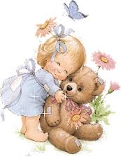
Как выбрать игрушку. Подготовила: воспитатель Шевцова Светлана Гннадьевна.

Slide 2
Совет первый.
Не берите детей дошкольного возраста с собой в современные игрушечные супермаркеты и на игрушечные ярмарки. Выбор игрушки – серьезное, взрослое дело, которое требует времени и знаний. Необходимо учитывать особенности характера и здоровья, способности и предпочтения ребенка, а также уклад жизни вашей семьи: просторная ли квартира, здоровы ли все домочадцы, какое покрытие на полу и т. д. Капризы уставшего малыша не будут способствовать принятию правильного решения.

Slide 3
Совет второй.
Обратитесь в детский сад, который посещает ваш ребенок, за бесплатной консультацией. В дошкольных учреждениях работают профессиональные педагоги, психологи и методисты. При отсутствии у вас достаточных знаний о собственном ребенке и о психолого-педагогических критериях оценки игр и игрушек, весьма вероятно, эти специалисты помогут вам. Они протестируют ребенка по известным классическим тестам, чтобы подсказать вам, какие особенности психического развития необходимо учитывать. Детям, посещающим дошкольные учреждения, специалисты дадут рекомендации на основании собственных наблюдений. Узнайте, в какие игры и как играет ваш ребенок в своей группе. Купив аналогичную игру, вы решите сразу две дополнительные задачи: с большой вероятностью вы приобретете правильную, полезную для развития игрушку. Кроме того, ваш ребенок будет с самого начала знать, как играть в эту игру, да и вас научит. Как ни странно, одинаковые игрушки в детском саду и дома делают для ребенка посещение дошкольного учреждения более привлекательным, особенно в раннем возрасте.

Slide 4
Совет третий.
В Москве и в большинстве крупных городов есть магазины развивающих игр. Главным отличием таких магазинов является работа с покупателями консультанта, который, как правило, имеет квалификацию педагога или детского психолога. Следует обратить внимание на ассортимент — отсутствие героев западных блок-бастеров для детей, аляповатых электронных игрушек, орущих с китайским акцентом зверей или кукол, наконец, очень ограниченный арсенал или даже полное отсутствие оружия —признаки правильного магазина детских игрушек.

Slide 5
А что же должно быть на полках? Конструкторы и строительные материалы, настольно-печатные игры, наборы для творчества, головоломки, спортивные игры и наборы, оборудование для ролевых игр (кухни, парикмахерские, мастерские, наборы доктора), дидактические пособия для знакомства с окружающим миром, кубики, лото, домино, мозаики, продукция для игр с песком и водой, персонажи для театрализованной деятельности и ширмы к ним, игровые домики, горки, машинки и дополняющие их гаражи, знаки,
эстакады, куклы и кукольное хозяйство (не обязательно формата Барби). Желательно, чтобы в ассортименте были представлены изделия народных промыслов. Это далеко не полный перечень, к тому же в нем не учтены половозрастные особенности, сезонность игровой активности и уличное игровое и спортивное оборудование. И мы говорим о дошкольном возрасте, поэтому электронная игрушка и компьютеры с программным обеспечением к ним не упомянуты. Еще одна отличительная особенность магазина развивающих игр – наличие методических описаний к играм. Не просто инструкций – они тоже нужны, чтобы правильно собрать игрушку или разобраться с правилами игры, – а именно описания, что и как развивает у детей данная игра.

Slide 6
Совет четвертый.
Запомните несколько принципов отбора игрушек для вашего ребенка. Назовем их критериями иразделим на две категории: обязательные и дополнительные.
Пять обязательных критериев:
1. Безопасность игрушки.
1.1. О безопасности игрушки свидетельствуют наличие сертификата. В любом случае игрушка не должна иметь явных механических или химических признаков опасности для здоровья ребенка.
1.2. В игрушке не должно быть явных признаков, провоцирующих ребенка на агрессию и жестокость или вызывающих страх и тревогу.
1.3. В игрушке или в ее описании не должно быть грубого натурализма, в том числе сексуального контекста, выходящего за рамки возрастной компетенции ребенка.
1.4. Игрушка не должна унижать человеческое достоинство или оскорблять религиозные чувства, вызывать негативное отношение к расовым особенностям и физическим недостаткам людей.
1.5. Игрушка не должна вызывать психологической зависимости в ущерб полноценному развитию ребенка.

Slide 7
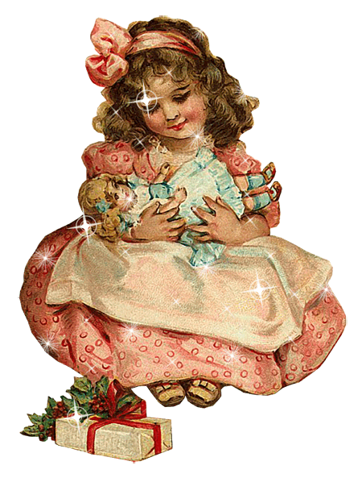
2. Соответствие игрушки указанному в описании возрасту ребенка.
3. Привлекательность игрушки для ребенка.
4. Возможность использования игрушки для развития способностей ребенка (познавательное развитие, физическое совершенствование, художественно-эстетическое развитие и духовно-нравственное воспитание).
5. Эстетичность внешнего вида игрушки и отсутствие ошибок в
ее конструкции, логике игры и в их описании.

